Slide 1
TIN 4 – TUẦN 30 Chèn hình ảnh hoặc Clip Art (Tiết 1)
SGK trang 50

Slide 2

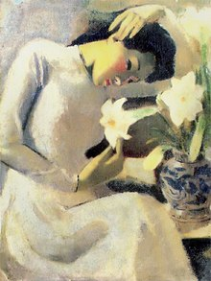
Cây HOA LOA KÈN được du nhập vào Việt Nam từ Nhật Bản, Hàn Quốc và các nước Châu Âu. Giống trồng trọt trước đây:
Ở Việt Nam, hoa loa kèn hay huệ tây được biết đến nhiều nhất ở bức tranh nổi tiếng
"Thiếu nữ bên hoa huệ" của họa sĩ Tô Ngọc Vân.
HOA LOA KÈN
Tranh: Thiếu nữ bên hoa huệ

Slide 3

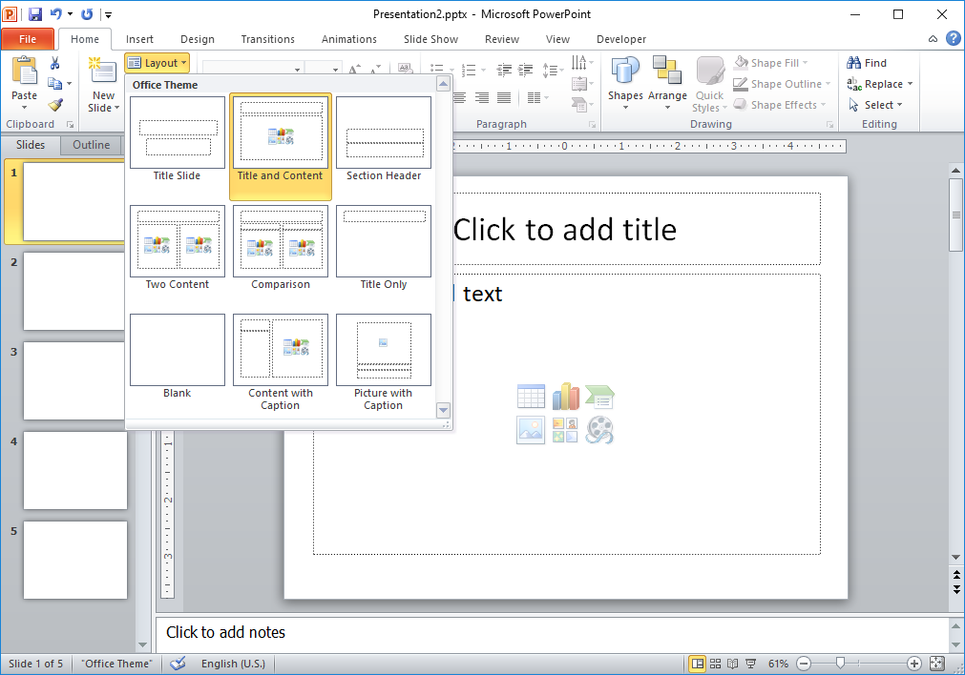
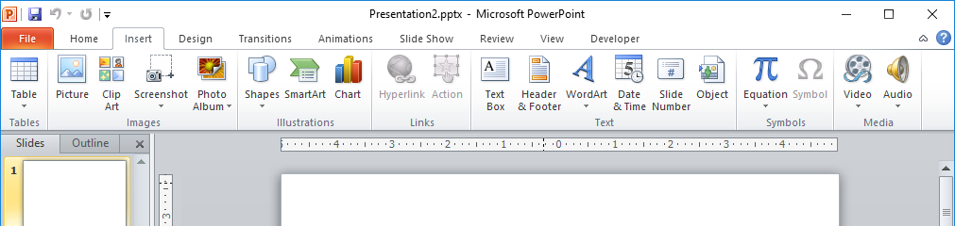
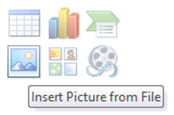
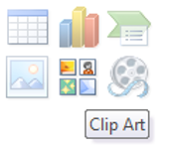

Hoạt động 1: Tìm hiểu kiến thức
Chèn hình
Hoặc:
1. Chọn thẻ Insert.
1. Chọn thẻ Home.
2. Trong nhóm Images:
2. Chọn Layout.
3. Chọn Title and Content.
Hình ảnh có thể đến từ rất nhiều nguồn khác nhau như Clip Organizer, các tệp tin hình ảnh đã được lưu, các ảnh chụp đã được quét, trang Web Office.com, bing.com
Chèn ảnh từ tập tin đã lưu
Chèn Album ảnh
Chèn ảnh từ thư viện Clip Art
Chèn ảnh chụp màn hình

Slide 4



Hoạt động 2: Thực hành:
Khởi động PowerPoint, Mở bài trình chiếu của em đã lưu trong các tiết học trước, thêm 1 Slide mới, sau đó chèn các hình ảnh/clipart như mẫu dưới đây vào trang trình chiếu đó. Lưu bài trình chiếu của em:

Slide 5
TIN 4 – TUẦN 30 Chèn hình ảnh hoặc Clip Art (Tiết 2)
SGK trang 50

Slide 6
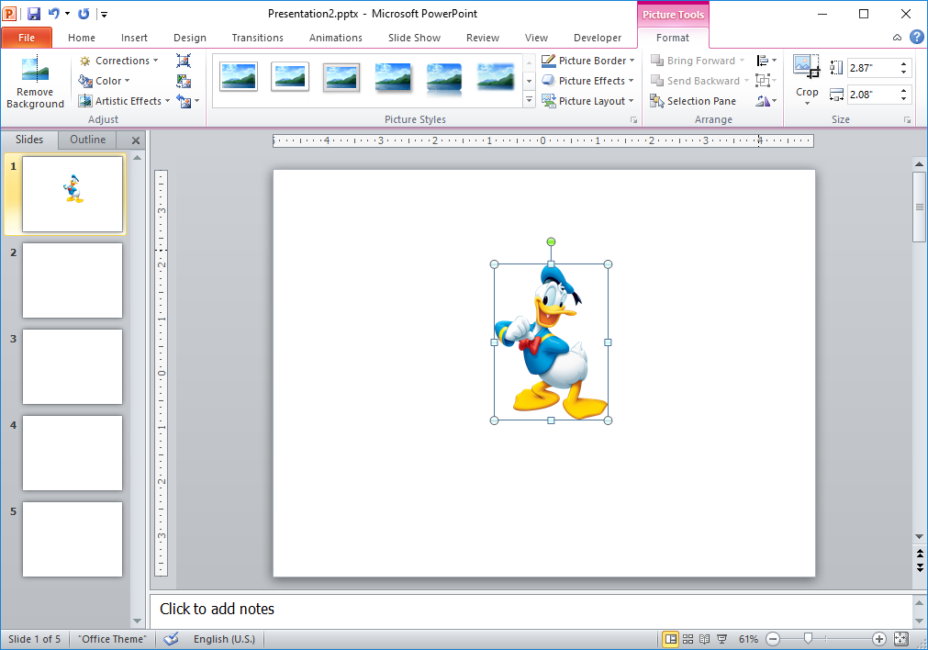



Hoạt động 1: Tìm hiểu kiến thức
Định dạng hình ảnh: Chỉnh sắc độ cho hình và tạo khung hình
Chỉnh độ sáng/tối
Hiệu ứng nghệ thuật
1. Chọn hình.
2. Chọn thẻ Format.
Nén hình
Đổi hình khác
3. Chỉnh sắc độ nhóm Adjust:
Thiết lập lại
4. Tạo khung hình nhóm Picture Styles
Xóa Background
Chế độ màu khác

Slide 7

Định dạng ảnh
Thêm các lựa chọn định dạng ảnh trên Ribbon:
Chỉnh sửa sắc độ
Kích thước ảnh
Tạo Kiểu khung, viền khung,…
Sắp xếp vị trí, xoay hướng ảnh

Slide 8

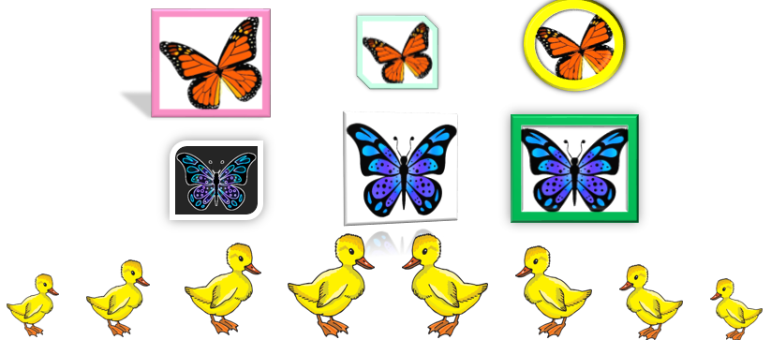
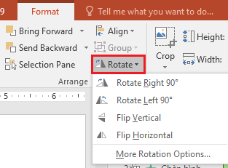
Hoạt động 2: Trải nghiệm
Em hãy tạo một trang trình diễn, sau đó lần lượt chèn hình ảnh vào Slide, tiến hành chỉnh sửa hình ảnh bằng các thao tác đã học theo trình tự sau:
Chèn hình
Chỉnh kích thước
Sao chép hình: chọn hình, CTRL + D
Chọn kiểu khung viền
Chỉnh màu sắc, độ sáng/tối, độ tương phản.
Xoay hướng: chọn hình,

Slide 9










Slide 10
Kết thúc

